Slide 1
网络编程技术
第五讲 TCP客户-服务器程序例子
王伟
wellwang@126.com

Slide 2
主要内容
概述
TCP回射服务器-客户程序
正常启动与终止
Posix信号处理
处理SIGCHLD信号
wait和waitpid函数
程序运行异常处理
数据格式
小结

Slide 3
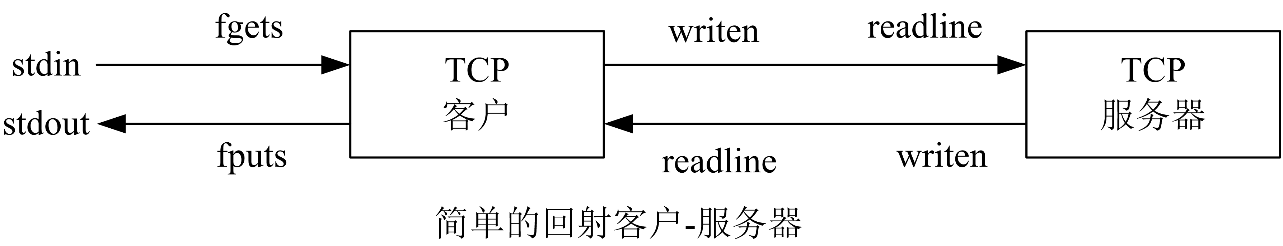
一、概述
1）客户从标准输入读一行文本，写到服务器上；
2）服务器从网络输入读此行，并回射给客户；
3）客户读此回射行并写到标准输出。

Slide 4
二、TCP回射服务器/客户程序
服务器程序：
Socket，Bind，Listen，Accept，Fork，str_echo，Close
str_echo函数：
Readline，Writen
客户程序：
Socket，Inet_pton，Connect，str_cli
str_cli函数：
Fgets，Writen，Readline，Fputs

Slide 5
三、正常启动与终止
./tcpserv01 &
服务器启动后，调用socket、bind、 listen和accept，并阻塞于accept调用（还没有启动客户）。

Slide 6
三、正常启动与终止
客户调用socket 和connect，后者引起TCP的三路握手过程。当三路握手完成后，connect返回客户，accept 返回服务器，连接建立，接着执行以下步骤：
1）客户调用str_cli函数，该函数将阻塞于fgets调用，因为我们还从未输入过一行文本。
2）当accept返回服务器后，服务器调用fork。由子进程调用str_echo。此函数调用readline，它又因调用read而阻塞，等待客户送出一行。
3）另一方面，服务器父进程再次调用accept 阻塞，等待下一个客户连接。
至此，我们有三个进程，它们都在睡眠（阻塞）：客户、服务器父进程和服务器子进程。

Slide 7
三、正常启动与终止
在标准输入上输入，得到回射。键入EOF字符（Ctrl+D）以终止客户。
1）当我们键入EOF（Ctrl+D）字符时，fgets返回一个空指针，于是str_cli返回。
2）当str_cli返回到客户的函数main时，main通过调用exit终止。
3）进程终止处理的一部分是关闭所有打开的描述字，所以客户套接口由内核关闭。这导致客户TCP发送一个FIN给服务器，服务器TCP则以ACK响应，这就是TCP连接终止序列的前半部分。
4）当服务器TCP接收FIN时，服务器子进程阻塞于readline调用，于是readline返回0，这导致函数str_echo返回服务器子进程的main。

Slide 8
三、正常启动与终止
5）服务器子进程通过调用exit来终止。
6）服务器子进程中打开的所有描述字随之关闭。由子进程来关闭已连接套接口引发TCP连接终止序列的最后两个分节。至此，连接完全终止，客户套接口进入TIME_WAIT状态。
7）进程终止处理的另一部分是在服务器子进程终止时，内核给父进程发一个信号SIGGCHLD。这在本例中发生了，但我们在代码中未捕获这个信号，而这个信号的缺省动作是忽略的。
现在，子进程的状态是Z（僵尸）。

Slide 9
四、Posix信号处理
信号是发生某事件时对进程的通知，有时称为软中断。它一般是异步的，这就是说，进程不可能提前知道信号发生的时间。
信号可以：
1）由一进程发往另一进程（或本身）；
2）由内核发往某进程。
SIGCHLD就是内核在某进程终止时发给此进程的父进程的信号。
建立信号的处理办法的Posix方法就是调用函数sigaction。不过这有点复杂，因为该函数的一个参数是我们必须分配并填写的结构。简单些的方法就是调用函数signal，其第一个参数是信号名，第二个参数或为指向函数的指针，或为常值 SIG_IGN或SIG_DFL 。

Slide 10
五、处理SIGCHLD信号
设置僵尸（zombie）状态的目的就是维护子进程的信息，以便父进程在稍后的某个时候取回。此信息包括子进程的ID、终止状态以及子进程的资源利用信息（CPU时间、内存等等）。
如果一个进程终止，且该进程有子进程处于僵尸状态，则所有僵尸子进程的父进程ID均置为1（init进程）。init进程将作为这些子进程的继父并负责清除它们（也就是说，init进程将wait它们，从而去除僵尸进程）。

Slide 11
五、处理SIGCHLD信号
僵尸进程占用内核空间，最终导致我们无法正常工作。无论何时我们创建子进程都必须等待，以免变成僵尸进程。为此，我们建立了一个信号处理程序来捕获信号SIGCHLD，在处理程序中我们调用wait 。
调用Listen 之后，增加函数调用：
Signal (SIGCHLD , sig_chld ) ；

Slide 12
五、处理SIGCHLD信号
编译修改后的程序，运行。
1）我们键入EOF字符来终止客户，客户TCP发一个FIN给服务器，服务器以ACK响应。
2）FIN的接收导致服务器TCP递送一个EOF给子进程阻塞中的readline，从而子进程终止。
3）当信号SIGCHLD递交时，父进程阻塞于accept调用。函数sig_chld（信号处理程序）执行，它调用函数wait取到子进程的PID和终止状态，再调用 printf，然后返回。
4）由于该信号是在父进程阻塞于慢系统调用（accept）时由父进程捕获的，所以内核将使accept返回一个EINTR错误（被中断的系统调用），而父进程不处理此错误，所以中止。 （P104，慢系统调用）

Slide 13
五、处理SIGCHLD信号
for ( ; ; ) {
clilen = sizeof (cliaddr);
if ( (connfd = accept (listenfd, (SA *) &cliaddr, &clilen)) < 0) {
if (errno == EINTR)
continue; /* back to for () */
else
err_sys ("accept error");
}

Slide 14
六、wait和waitpid函数
#include <sys/wait.h>
pid_t wait(int * statloc);
pid_t waitpid(pid_t pid,int * statloc,int options);
返回：进程ID——成功（waitpid返回有可能为0）；-1——出错
如果没有终止的子进程让进程来调用wait，但有一个或多个正在执行的子进程，则wait阻塞直到第一个现有子进程终止。
函数waitpid对等待哪个进程及是否阻塞给了我们更多的控制。首先，参数 pid让我们指定想等待的进程ID，值-1表示等待第一个终止的子进程。（也有其他选项，它们涉及到进程组ID，本书中不需考虑）参数options让我们指定附加选项，最常用的选项是WNOHANG，它通知内核在没有已终止子进程时不要阻塞。

Slide 15
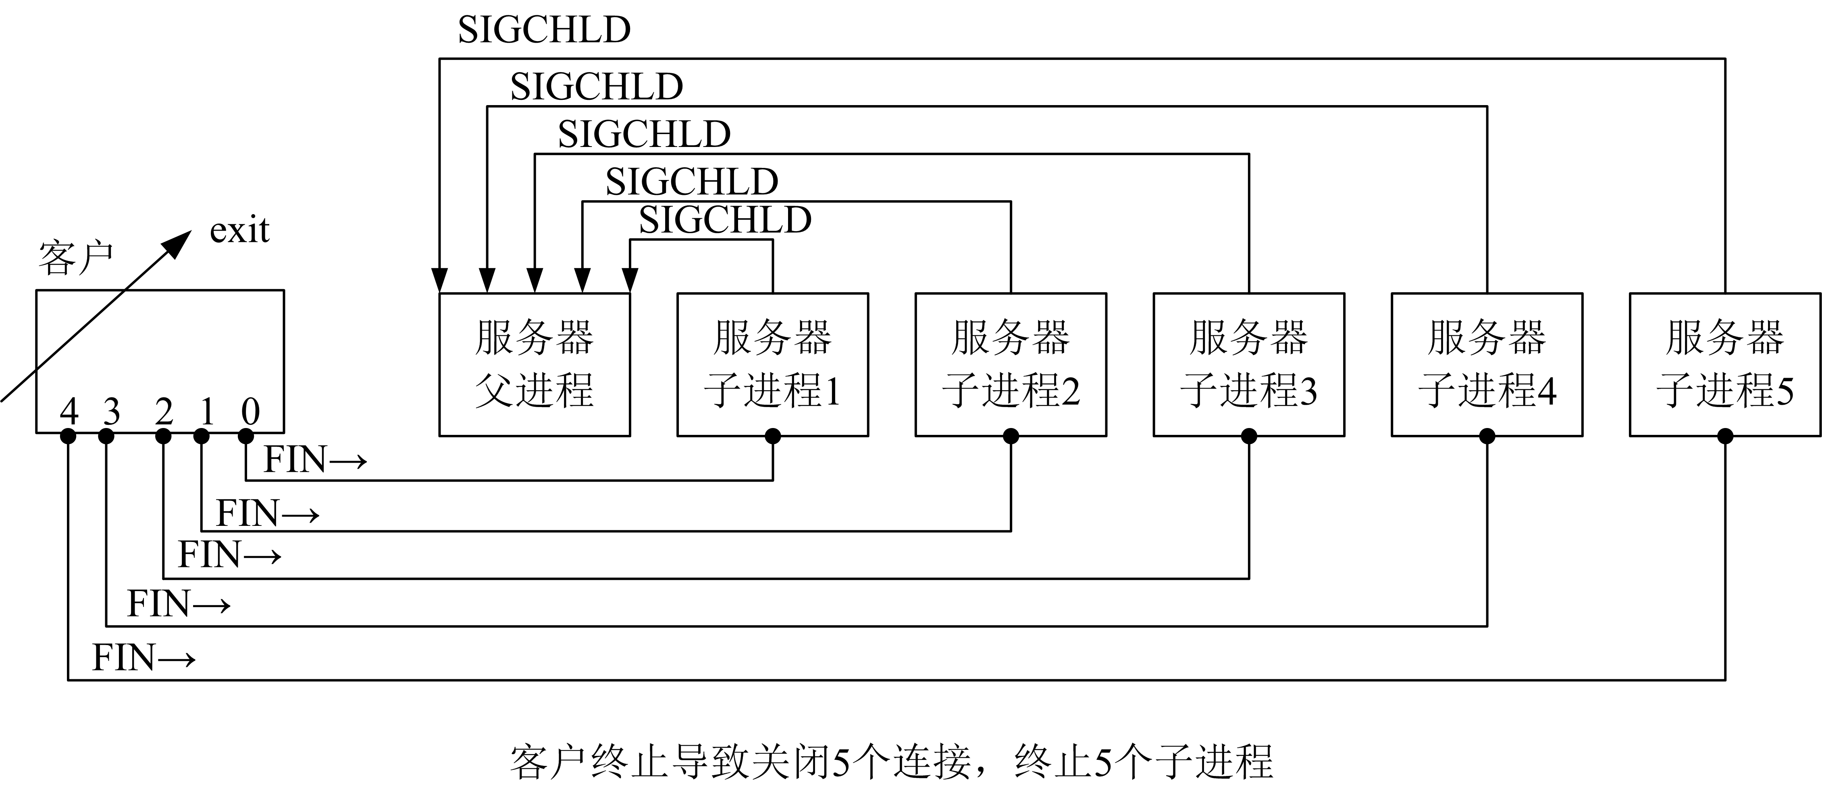
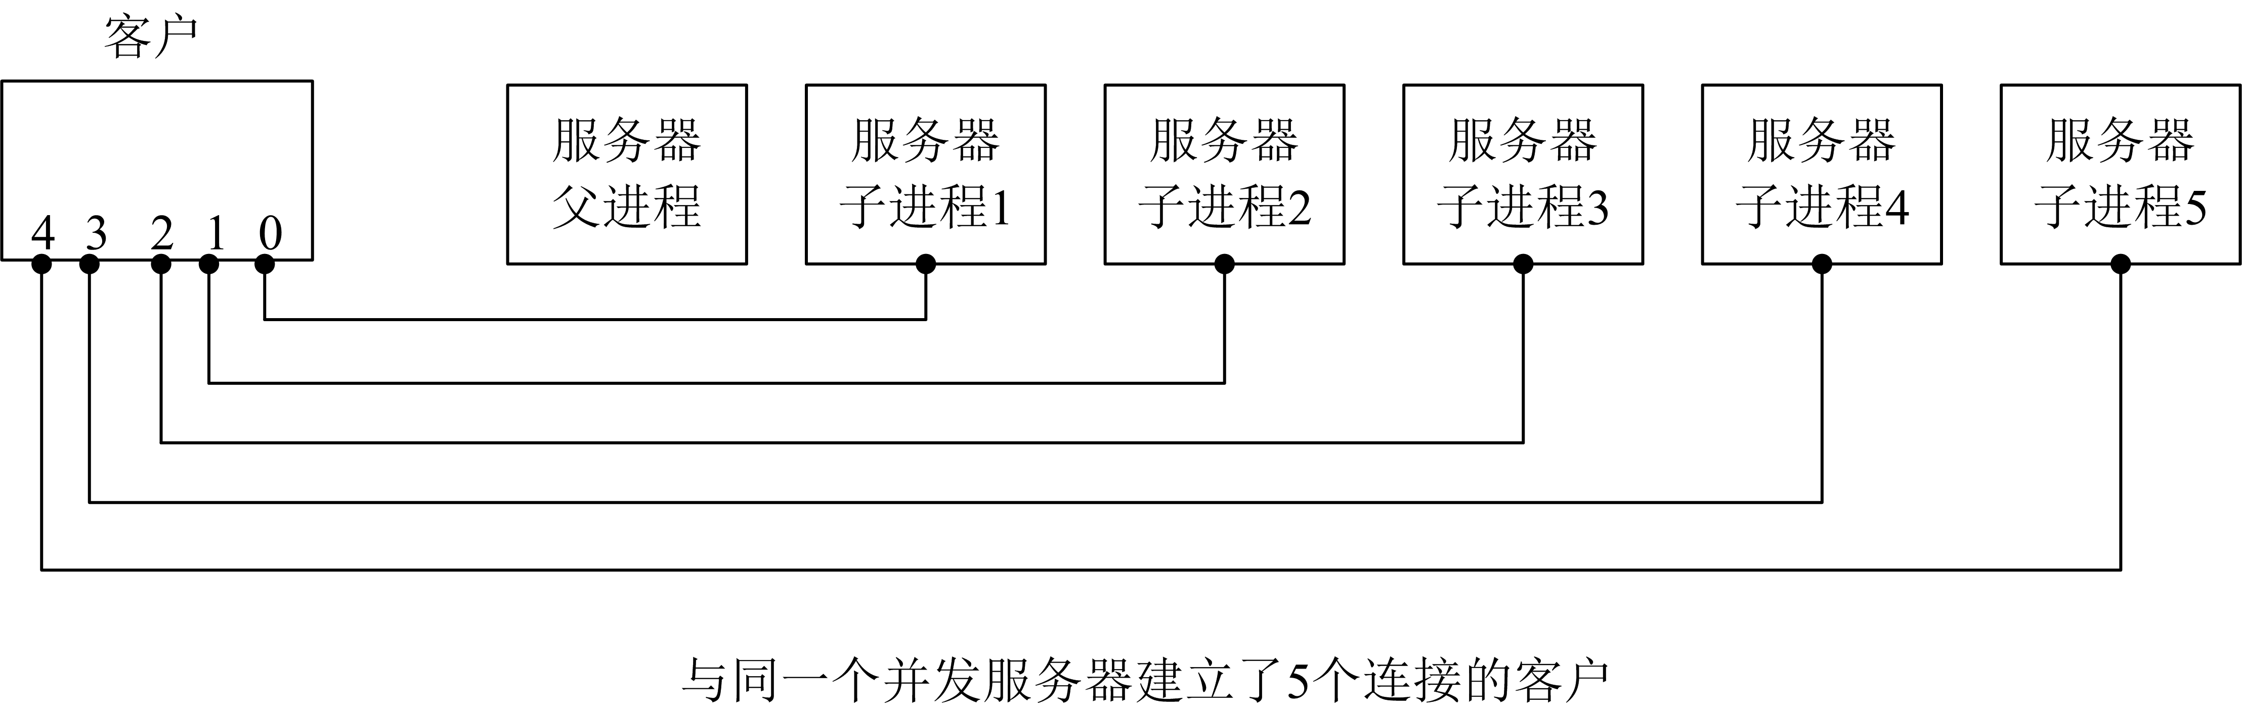
六、wait和waitpid函数

Slide 16
六、wait和waitpid函数
#include "unp.h“
void
sig_chld(int signo){
pid_t pid;
int stat;
while ( (pid = waitpid(-1, &stat, WNOHANG)) > 0) printf("child %d terminated\n", pid);
return;
}

Slide 17
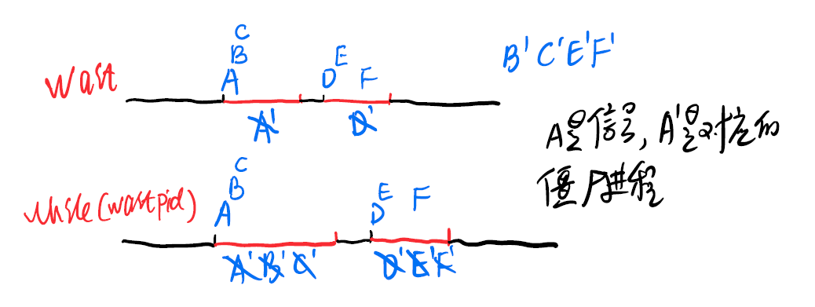
六、wait和waitpid函数

Slide 18
TCP回射服务器程序总结
tcpserv04.c
  处理accept返回的EINTR错误
  str_echo.c
  sigchldwaitpid.c
    sig_child()
      waitpid()
tcpserv03.c
  处理accept返回的EINTR错误
  str_echo.c
  sigchldwait.c
    sig_child()
      wait()
tcpserv02.c
  str_echo.c
  sigchldwait.c
    sig_child()
      wait()
tcpserv01.c
  str_echo.c
tcpcli04.c
str_cli.c
tcpcli01.c
str_cli.c
tcpcli01.c
str_cli.c
tcpcli01.c
str_cli.c
tcpcli01.c
str_cli.c

Slide 19
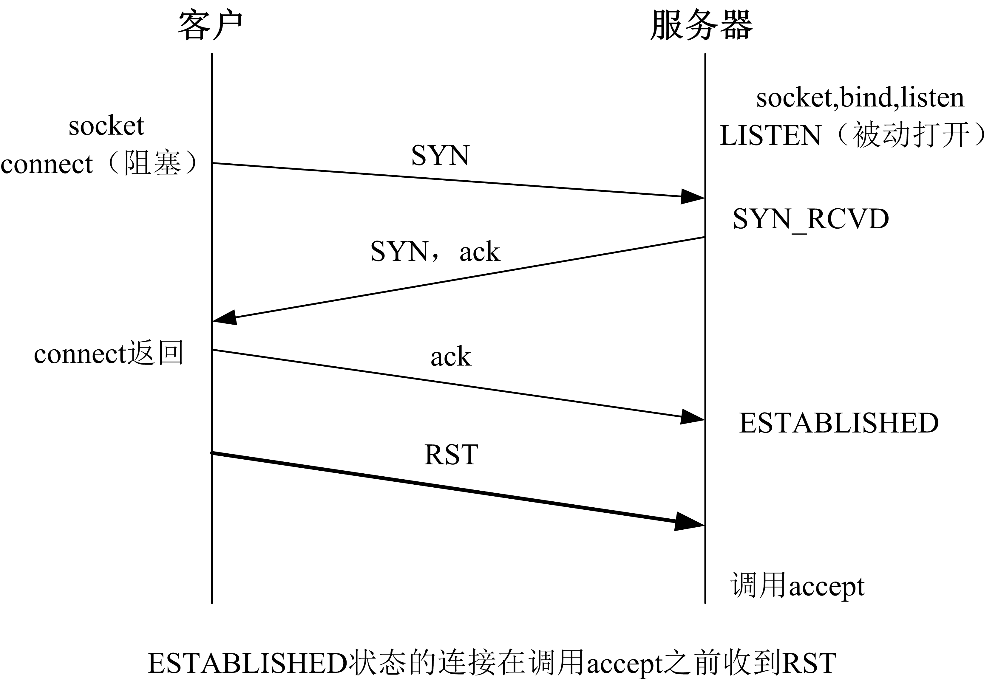
七、程序运行异常处理
1. accept返回前连接夭折
errno：ECONNABORTED
再次调用accept

Slide 20
七、程序运行异常处理
2. 服务器进程终止
服务器子进程终止（杀死该进程），作为进程终止处理的部分工作，子进程打开的描述字都关闭，这引发了一个FIN发送给客户，客户TCP相应地以ACK响应。这就是TCP连接终止的前一半工作。
当FIN到达套接口时，客户阻塞于fgets调用。客户工作时有两个描述字——套接口和用户输入，它不能只阻塞于两个源中的某个特定源输入，而是应阻塞于任一源的输入。

Slide 21
七、程序运行异常处理
3. SIGPIPE信号
如果客户不理会函数readline返回的错误而写入更多的数据到服务器上，又会怎样？这种情况是可能发生的，譬如，客户在读回任何东西之前对服务器写两次，而第一次写就引发了一RST。
所用规则是当一个进程向接收了RST的套接口进行写操作时，内核给该进程发一个SIGPIPE信号。此信号的缺省行为就是终止进程，所以，进程必须捕获它以避免不情愿地被终止。
进程不论是捕获了该信号并从其信号处理程序返回，还是不理会该信号，写操作都返回EPIPE错误。

Slide 22
七、程序运行异常处理
4. 服务器主机崩溃
5. 服务器主机崩溃后重启
6. 服务器主机关机

Slide 23
八、数据格式
问题：
客户端从标准输入读入两个用空格隔开的整数，服务器端返回两个整数之和。
方法一 在客户与服务器之间传递文本串
方法二 在客户与服务器端传递二进制结构
方法一OK！
方法二问题多多～

Slide 24
八、数据格式
结构体：
1. 整体转换成字符串
memcpy(sendline,&args,sizeof(args)); （可能会有问题）
2. snprintf将每个成员格式化写入到一个串中
3. 序列化（JSON等） （比较好的选择）
序列化：就是将对象转化成字节序列的过程

Slide 25
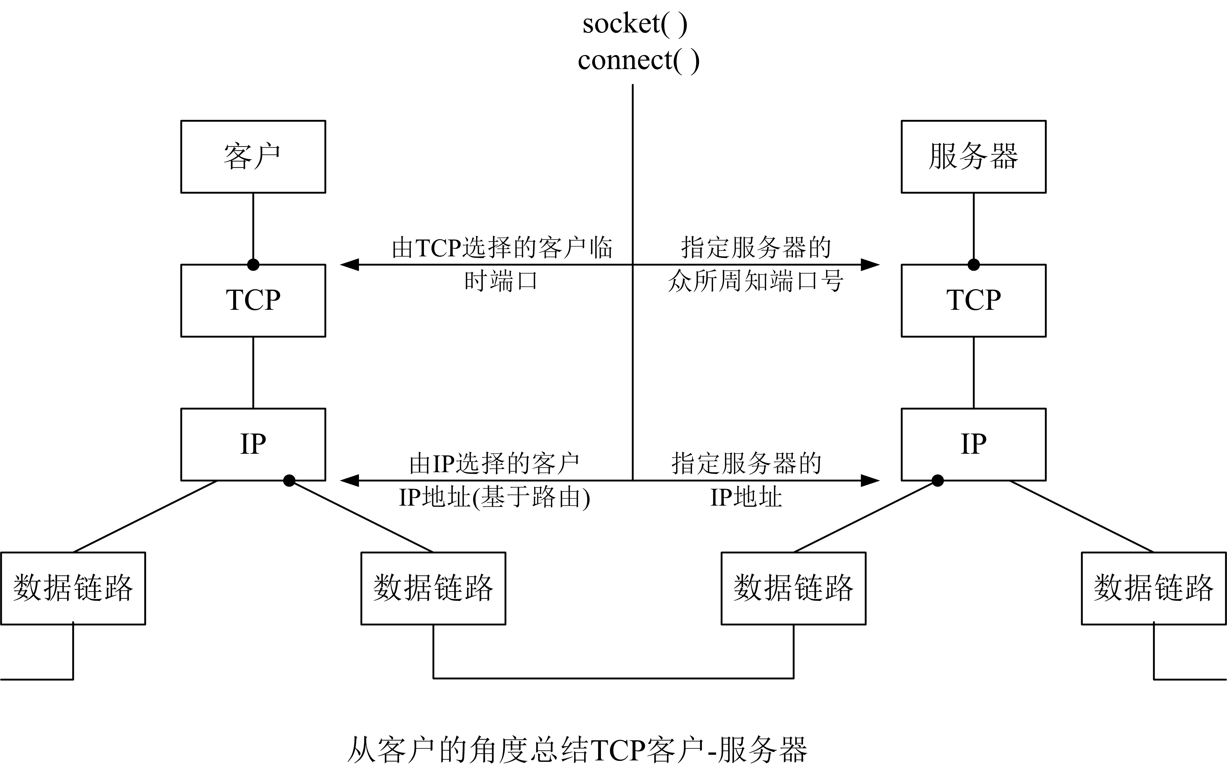
小结

Slide 26
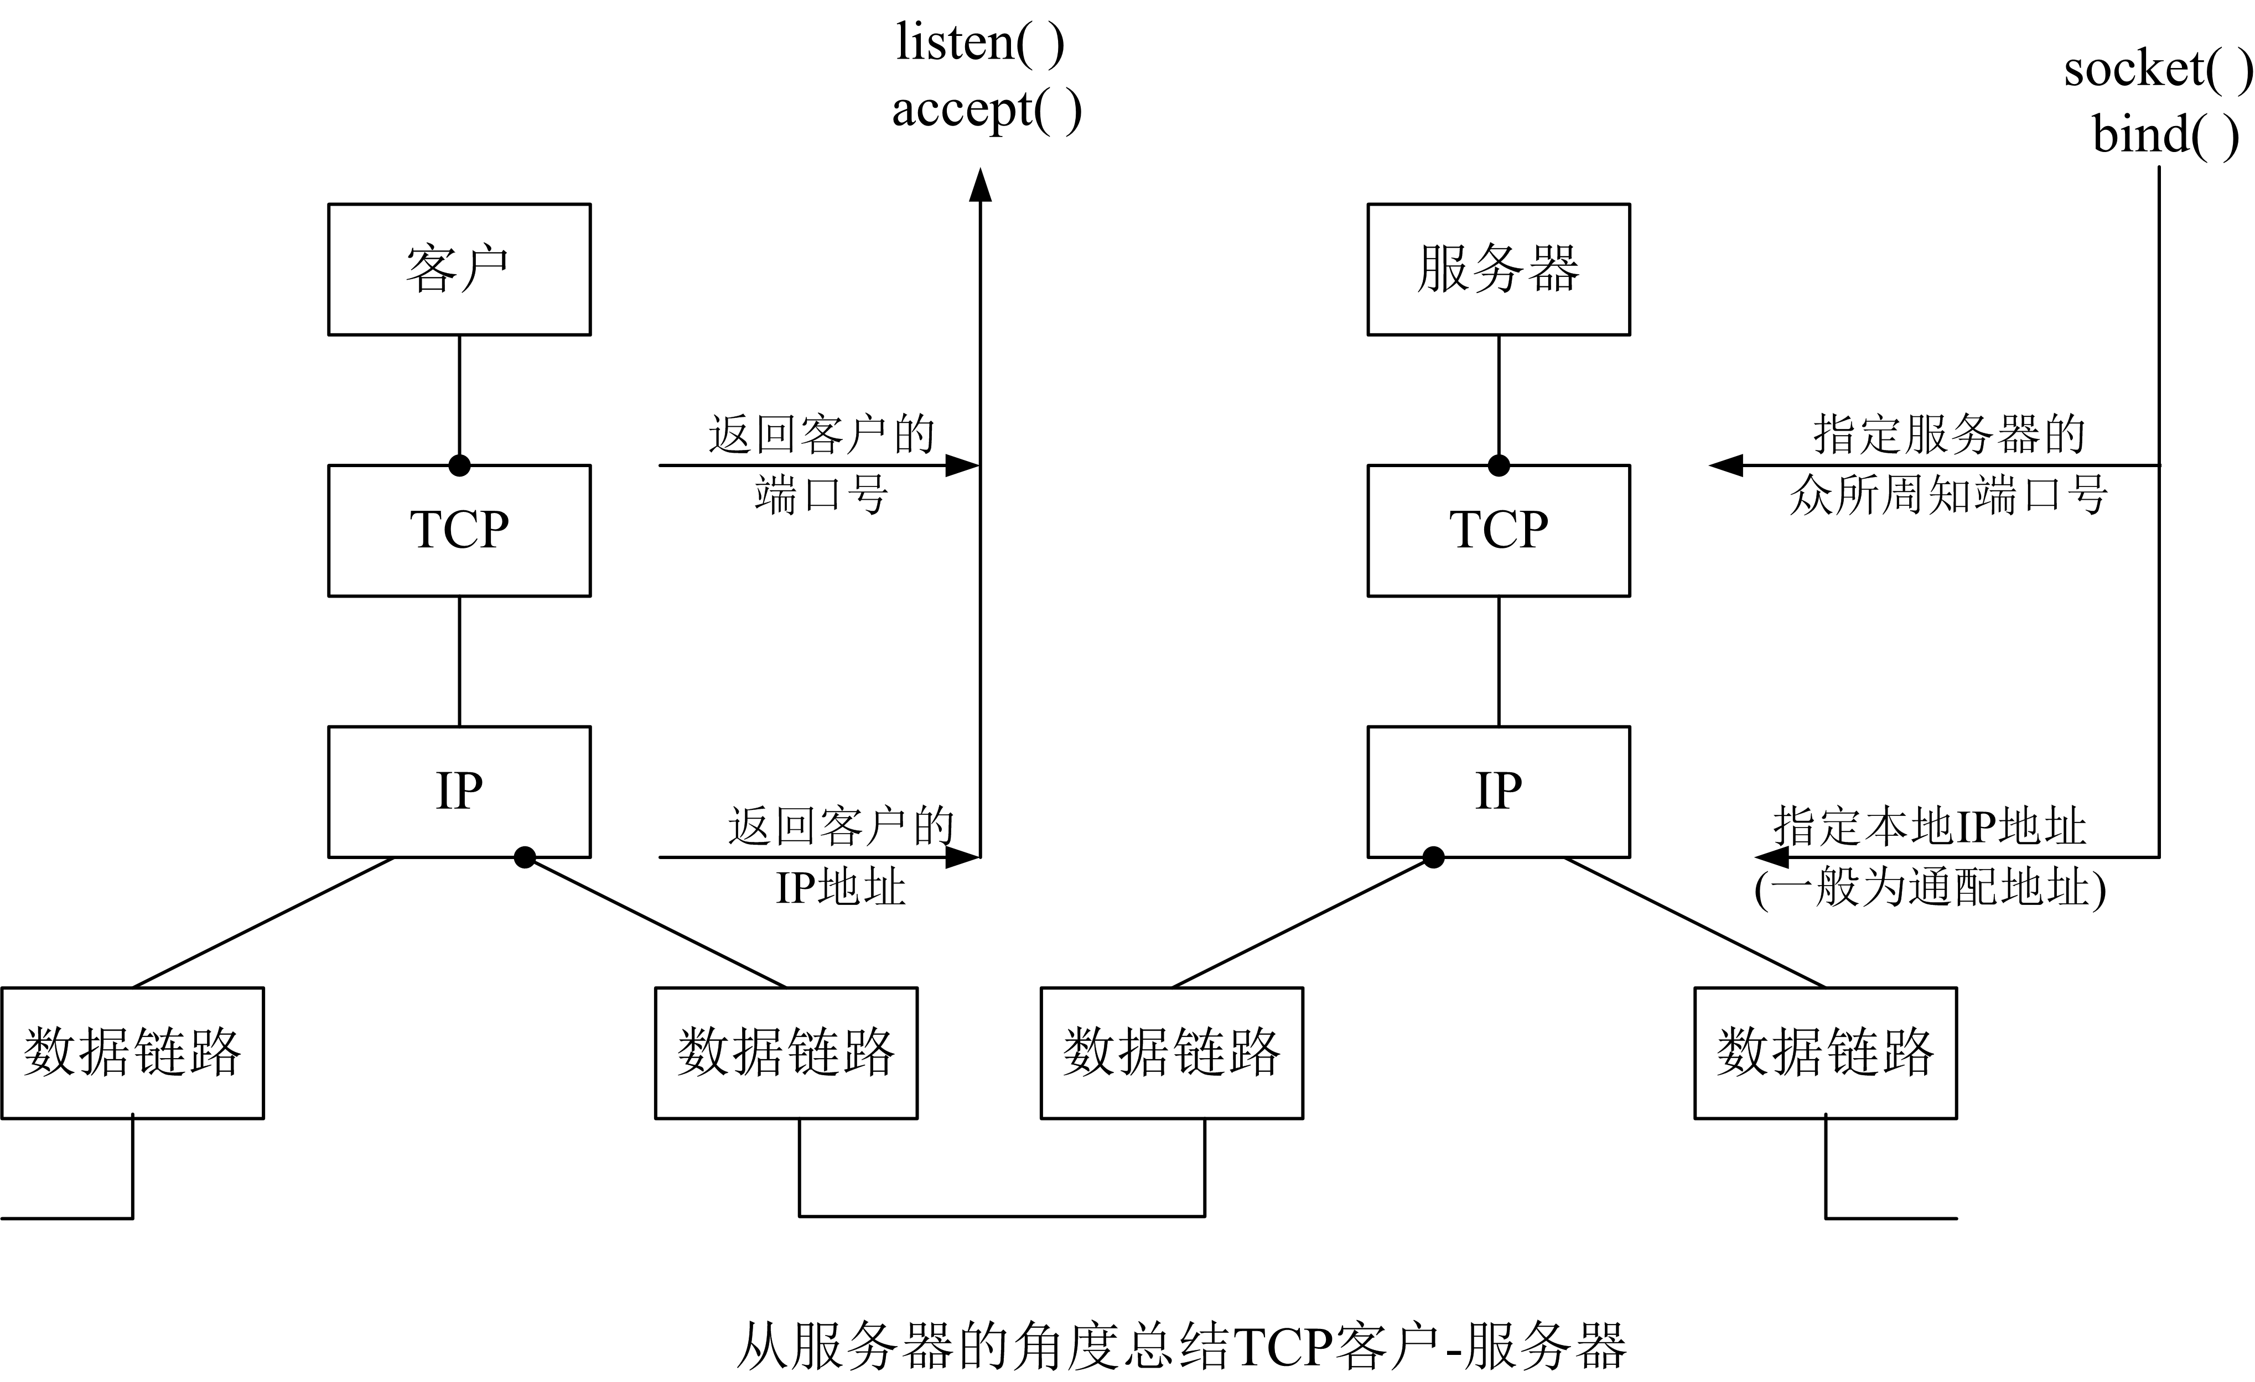
小结

Slide 27
小结
我们的回射客户-服务器程序第一版共约150行（包括函数readline和 writen ) ，然而留下了待检查的许多细节向题。我们遇到的第一个问题是僵尸进程问题，通过捕获信号SIGCHLD来处理。接着，信号处理程序调用waitpid，我们已证明必须调用此函数而不是早期的wait函数，因为Unix信号是不排队的。
我们遇到的下一问题是当服务器进程终止时，客户不知道。我们看到，客户的TCP是被通知了，但客户本身由于正阻塞于等待用户输入而未接收到此通知。我们在第6章中将用函数select和poll来处理这种情况，它等待多个描述字中的任一个准备好而不是阻塞于单个描述字。

Slide 28
小结
我们也发现，如果服务器主机崩溃，也要等到客户向该服务器发送了数据才能检测到。一些应用进程必须尽早意识到这个事实，在7.5节中我们将利用套接口选项SO_KEEFALIVE，在21.5节我们将开发一组客户-服务器心博函数来解决这个问题。
我们的简单例子是交换文本行，由于服务器根本不检查它回射的行，所以它工作得很好，但在客户与服务器之间发送数值数据时将引发一组新问题，文中已经讲述。

Slide 29
Linux进程状态
R (TASK_RUNNING)，可执行状态；
S (TASK_INTERRUPTIBLE)，可中断的睡眠状态；
D (TASK_UNINTERRUPTIBLE)，不可中断的睡眠状态；
T (TASK_STOPPED or TASK_TRACED)，暂停状态或跟踪状态；
Z (TASK_DEAD - EXIT_ZOMBIE)，退出状态，进程成为僵尸进程。

Slide 30
多选题
1. 下面关于TCP回射客户-服务器的叙述，正确的是（ ）。
客户有两个输入，一个是读标准输入（默认是键盘，
fgets），一个读套接口（readline）
B. fgets从标准输入读一行文本，任何时候，文本行的末
尾都有'\n'和'\0'
C. 在客户端，键入Ctrl+D，客户和对应的服务器子进程会
终止
D. 在初始的回射-服务器（第5章讲解的）中，Kill客户对
应的服务器子进程时，客户会立刻感受到

Slide 31
多选题
2. 下面关于服务器子进程的叙述，正确的是（ ）。
服务器子进程终止时，内核会向父进程发送一个信号
SIGCHLD
B. UNIX信号一般是不排队的
C. waitpid函数的第三个参数options，当设定为WNOHANG
时，它通知内核在没有已终止子进程时不要阻塞
D. waitpid函数可以处理所有终止的子进程，wait函数则是不
确定的（有时候能够处理所有终止的子进程，有时候不能）

Slide 32
TCP四则运算客户-服务器设计
四则运算是指加法、减法、乘法和除法四种运算。客户从标准输入读入数据，发往服务器；服务器接收数据，判断是何种运算并进行计算，将计算结果发给客户；客户在标准输出上显示计算结果。服务器能够同时响应多个客户的请求。注：只考虑一个运算符的情形，如计算2和5的加法，计算3和6的乘法等。

